Slide 1
OPERATORI
Mart 29, 2022

Slide 2
Operatori
Operatori su osnovni dio Pythona i pružaju mogućnost izvođenja operacija nad varijablama (operandima). Najčešće se povezuju sa algebarskim matematičkim operacijama, međutim operatori mogu biti i “ne matematičke” prirode.

Slide 3
Podjela operatora prema namjeni:
Aritmetički operatori
Relacioni operatori
Operatori dodjeljivanja
Logički operatori
Bitski operatori
Članski operatori
Operatori identiteta

Slide 4
Podjela operatora prema broju operanada:
Unarni (jedan operand)
Binarni (dva operanda)

Slide 5
Aritmetički operatori
Aritmetički operatori omogućuju osnovne matematičke operacije nad brojevima. Rezultat aritmetičkog operatora je uvijek broj tj. varijabla tipa float ili int, u zavisnosti od tipova podataka.
Sabiranje +
Oduzimanje -
Množenje *
Dijeljenje /
Ostatak dijeljenja %
Cjelobrojno dijeljenje //
Stepenovanje **

Slide 6
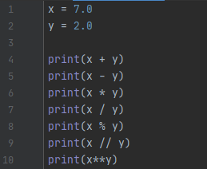
Primjer

Slide 7
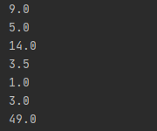

Slide 8
Relacioni operatori
Relacioni operatori omogućavaju poređenje vrijednosti varijabli. Rezultat relacionih operatora je varijabla tipa boolean i može imati vrijednosti (True ili False).
Jednakost ==
Nejednakost !=
Veće >
Veće ili jednako >=
Manje <
Manje ili jednako <=

Slide 9
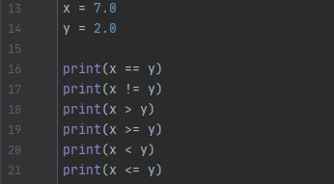
Primjer

Slide 10
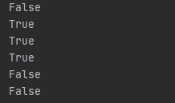

Slide 11
Operatori dodjeljivanja
Operator dodjeljivanja služi za dodjeljivanje vrijednosti varijabli. Postoje, proširenja kojima se mogu kombinovati aritmetički operatori i operator dodjeljivanja.
Dodjeljivanje =
Sabiranje i dodjeljivanje +=
Oduzimanje i dodjeljivanje -=
Množenje i dodjeljivanje *=
Dijeljenje i dodjeljivanje /=
Ostatak dijeljenja i dodjeljivanje %=
Stepenovanje i dodjeljivanje **=
Cjelobrojno dijeljenje i dodjeljivanje //=

Slide 12
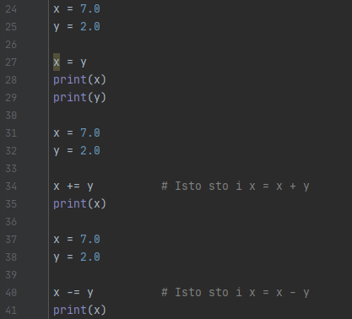
Primjer

Slide 13
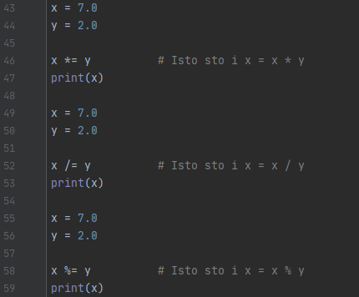

Slide 14
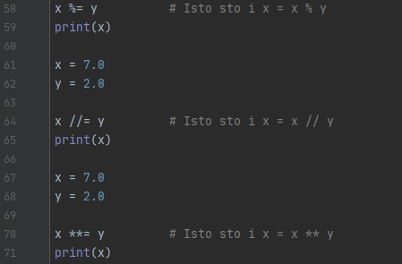

Slide 15
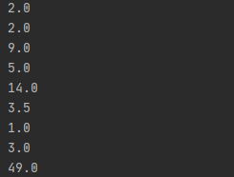

Slide 16
Logički operatori
Logički operatori and, or i not pružaju mogućnost operacije nad bool varijablama. and i or su binarni operatori logičko i i logičko ili dok je not unarni operator logičko ne. Rezultat logičkih operatora je uvijek bool varijabla.

Slide 17
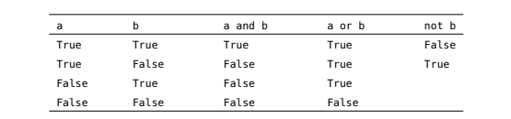
Tabela logičkih operatora

Slide 18
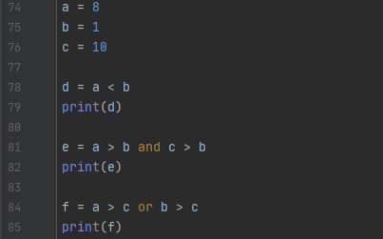

Primjer

Slide 19
Bitski operatori
Bitski operatori su operatori za manipulisanje bitovima. Oni sprovode operacije nad brojevima, ali taj broj ne tretiraju kao pojedinačnu vrijednost nego ga tretiraju kao string bitova.
Bitski operatori vrše operacije nad bitima. U svakom računaru, brojevi su prikazani kao niz bita tj. serija nula i jedinica.

Slide 20
Vrste bitskih operatora
Bitsko AND
Bitsko OR
Bitsko XOR
Bitsko pomjeranje u lijevo <<
Bitsko pomjeranje u desno >>
Bitsko NOT (jedinični komplement) ~

Slide 21
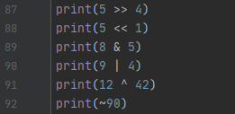
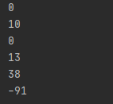
Primjer

Slide 22
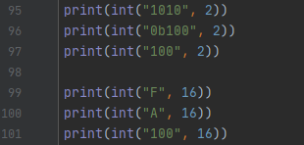
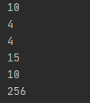
Funkcija int()
Funkcija int() nam pomaže da brojeve predstavimo u bilo kojoj osnovi brojnog sistema.

Slide 23
Članski operatori
Članski opratori služe za određivanje pripadnosti određenoj listi. Osnovni članski operator je operator in, i može se proširiti sa logičkim operatorom not i not in. Rezultat članskih opratora je bool varijabla koja daje rezultat da li zadani element pripada listi ili ne pripada list.

Slide 24
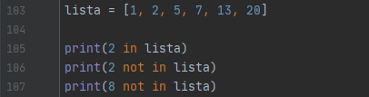
Primjer

Slide 25
Operatori identiteta
Operatori identita vrše poređenje da li su Python objekti zapisani na istom mjestu u memoriji. Postoje operatori is i is not koji porede id Python objekta. id Python objekta se može dohvatiti komandom id.

Slide 26
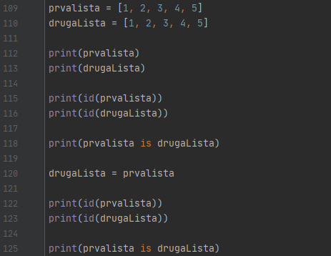
Primjer

Slide 27
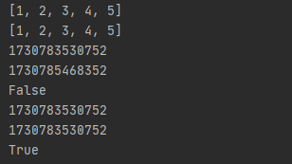

Slide 28
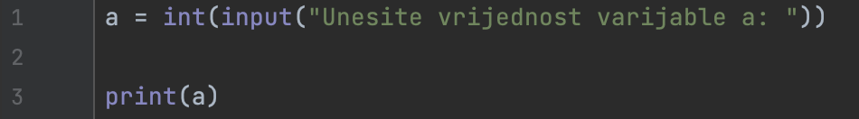
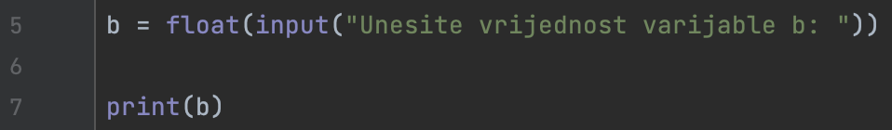
input()

Slide 29
Zadatak
Učitati tri cjelobrojne vrijednosti i smjestiti date vrijednosti u varijable a, b i c.
Demonstrirati rad svih aritmetičkih operatora na varijablama a i b.
Demonstrirati rad svih relacionih operatora na varijablama a i b.
Demonstrirati rad svih operatora dodjele na varijablama a i b.
Demonstrirati rad svih logičkih operatora na varijablama a, b i c.
Demonstrirati rad svih bitskih operatora na varijablama a i b.
Predstaviti bar 5 dvocifrenih brojeva u binarnom i heksadecimalnom brojnom sistemu.

